Slide 1
Jeder dein Nächster?
Lukas-Evangelium 10,25-37
Da berühren sich Himmel und Erde (1/7)

Slide 2
„Er, der das Wort ist, wurde ein Mensch von Fleisch und Blut und lebte unter uns. Wir sahen seine Herrlichkeit, eine Herrlichkeit voller Gnade und Wahrheit, wie nur er als der einzige Sohn sie besitzt, er, der vom Vater kommt.“
Johannes-Evangelium 1,14

Slide 3
Ein Gesetzeslehrer wollte Jesus auf die Probe stellen. »Meister«, fragte er, »was muss ich tun, um das ewige Leben zu bekommen?« Jesus entgegnete: »Was steht im Gesetz? Was liest du dort?«
Lukas-Evangelium 10,25-26

Slide 4
Er antwortete: »›Du sollst den Herrn, deinen Gott, lieben von ganzem Herzen, mit ganzer Hingabe, mit aller deiner Kraft und mit deinem ganzen Verstand!‹ Und: ›Du sollst deinen Nächsten lieben wie dich selbst!‹«
Lukas-Evangelium 10,27

Slide 5
»Du hast richtig geantwortet«, sagte Jesus. »Tu das, und du wirst leben.« Der Gesetzeslehrer wollte sich verteidigen; deshalb fragte er: »Und wer ist mein Nächster?«
Lukas-Evangelium 10,28-29

Slide 6
Daraufhin erzählte Jesus folgende Geschichte: »Ein Mann ging von Jerusalem nach Jericho hinunter. Unterwegs wurde er von Räubern überfallen. Sie plünderten ihn bis aufs Hemd aus, schlugen ihn zusammen und liessen ihn halbtot liegen; dann machten sie sich davon.
Lukas-Evangelium 10,30

Slide 7
Zufällig kam ein Priester denselben Weg herab. Er sah den Mann liegen, machte einen Bogen um ihn und ging weiter. Genauso verhielt sich ein Levit, der dort vorbeikam und den Mann liegen sah; auch er machte einen Bogen um ihn und ging weiter.
Lukas-Evangelium 10,31-32

Slide 8
Schliesslich kam ein Samariter, der auf der Reise war, dort vorbei. Als er den Mann sah, hatte er Mitleid mit ihm. Er ging zu ihm hin, goss Öl und Wein auf seine Wunden und verband sie. Dann setzte er ihn auf sein eigenes Reittier, brachte ihn in ein Gasthaus und versorgte ihn mit allem Nötigen.
Lukas-Evangelium 10,33-34

Slide 9
Am nächsten Morgen nahm er zwei Denare aus seinem Beutel und gab sie dem Wirt. ›Sorge für ihn!‹, sagte er. ›Und sollte das Geld nicht ausreichen, werde ich dir den Rest bezahlen, wenn ich auf der Rückreise hier vorbeikomme.‹«
Lukas-Evangelium 10,35

Slide 10
»Was meinst du?«, fragte Jesus den Gesetzeslehrer. »Wer von den dreien ist dem, der unter die Räuber gefallen ist, der Nächste gewesen?«
Lukas-Evangelium 10,36

Slide 11
Er antwortete: »Der, der Erbarmen mit ihm hatte und ihm geholfen hat.« Da sagte Jesus zu ihm: »Dann geh und mach es ebenso!«
Lukas-Evangelium 10,37

Slide 12
Die allerwichtigste Frage

Slide 13
„Meister, was muss ich tun, um das ewige Leben zu bekommen?“
Lukas-Evangelium 10,25

Slide 14
„Die Ungerechten werden an den Ort der ewigen Strafe gehen, die Gerechten aber werden ins ewige Leben eingehen.“
Matthäus-Evangelium 25,46

Slide 15
„Der Tod? Man sollte Angst haben vor dem Leben, ja, aber vor dem Tod doch nicht. Da weiss man doch nichts mehr. Da ist's doch aus. Sie glauben doch nicht, dass nachher etwas kommt? Ah bah, so ein Quatsch. Fürchterlich. Da kann man doch nicht daran glauben, dass die oben da alle rumfliegen. Gibt's ja gar nicht."
Marlene Dietrich

Slide 16
„Sterben müssen alle Menschen; aber sie sterben nur einmal, und darauf folgt das Gericht.“
Hebräer 9,27

Slide 17
„Der Gesetzeslehrer wollte Jesus auf die Probe stellen.“
Lukas-Evangelium 10,25

Slide 18
II. Eine treffende Antwort

Slide 19
„Was steht im Gesetz? Was liest du dort?“
Lukas-Evangelium 10,26

Slide 20
„Du sollst den Herrn, deinen Gott, lieben von ganzem Herzen, mit ganzer Hingabe, mit aller deiner Kraft und mit deinem ganzen Verstand! Und du sollst deine Mitmenschen lieben wie dich selbst.“
Lukas-Evangelium 10,27

Slide 21
„Ich habe Lust an der Liebe und nicht am Opfer, an der Erkenntnis Gottes und nicht am Brandopfer.“
Hosea 6,6

Slide 22
„Du hast richtig geantwortet.“
Lukas-Evangelium 10,28

Slide 23
„Tu das, und du wirst leben.“
Lukas-Evangelium 10,28

Slide 24
„Wer meine Gebote und Weisungen befolgt, bewahrt sein Leben.“
3. Mose 18,5

Slide 25
„Tu das, und du wirst leben.“
Lukas-Evangelium 10,28

Slide 26
III. Eine praktische Hilfestellung

Slide 27
„Der Gesetzeslehrer wollte sich verteidigen.“
Lukas-Evangelium 10,29

Slide 28
„Wer ist mein Nächster?“
Lukas-Evangelium 10,29

Slide 29
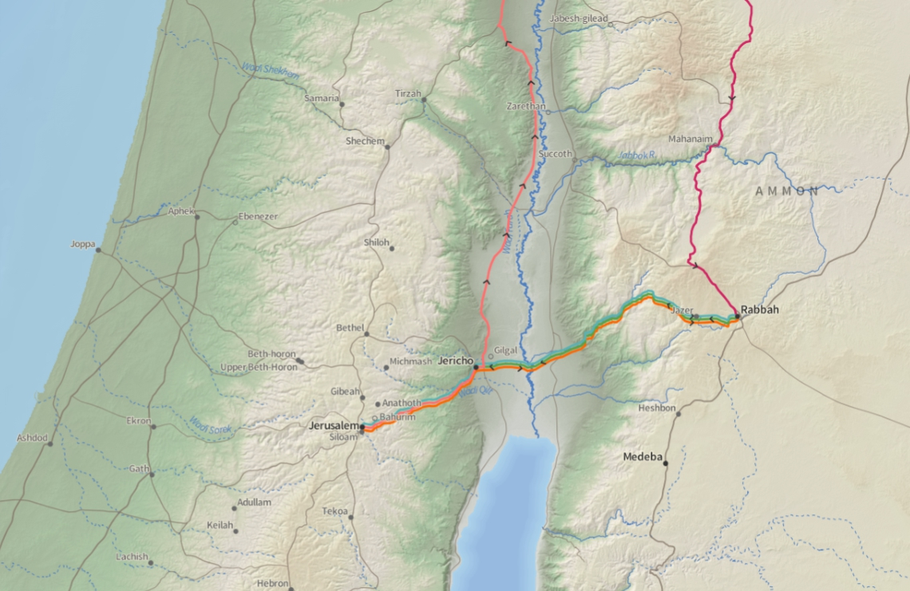

Slide 30
„Er ging zu ihm hin, goss Öl und Wein auf seine Wunden und verband sie. Dann setzte er ihn auf sein eigenes Reittier, brachte ihn in ein Gasthaus und versorgte ihn mit allem Nötigen.“
Lukas-Evangelium 10,34

Slide 31
„Was meinst du? Wer von den dreien ist dem, der unter die Räuber gefallen ist, der Nächste gewesen?“
Lukas-Evangelium 10,36

Slide 32
„Der, der Erbarmen mit ihm hatte und ihm geholfen hat.“
Lukas-Evangelium 10,37

Slide 33
„Geh und mach es ebenso!“
Lukas-Evangelium 10,37

Slide 34
IV. Wie bekomme ich ewige Leben?

Slide 35
„Wer die Schwachen unterdrückt, beleidigt ihren Schöpfer. Wer Hilflosen beisteht, ehrt ihn.“
Sprüche 14,31

Slide 36
„Wir gehen davon aus, dass man aufgrund des Glaubens für gerecht erklärt wird, und zwar unabhängig von Leistungen, wie das Gesetz sie fordert.“
Römer-Brief 3,28

Slide 37
„Es ist sein freies Geschenk aufgrund der Erlösung durch Jesus Christus.“
Römer-Brief 3,24

Slide 38
„Tu das, und du wirst leben.“
Lukas-Evangelium 10,28

Slide 39
„Ich bin der Weg, ich bin die Wahrheit, und ich bin das Leben. Zum Vater kommt man nur durch mich.“
Johannes-Evangelium 14,6

Slide 40
„Wer ist mein Nächster?“
Lukas-Evangelium 10,29

Slide 41
„Geh und mach es ebenso!“
Lukas-Evangelium 10,37

Slide 42
„Wer auf mein Wort hört und dem glaubt, der mich gesandt hat, der hat das ewige Leben. Auf ihn kommt keine Verurteilung mehr zu; er hat den Schritt vom Tod ins Leben getan.“
Johannes-Evangelium 5,24

Slide 43
„Gebt das Heilige nicht den Hunden, werft eure Perlen nicht vor die Schweine! Sie könnten sonst eure Perlen zertrampeln und sich dann gegen euch selbst wenden und euch zerreissen.“
Matthäus-Evangelium 7,6

Slide 44
Schlussgedanke

Slide 45
„Gott ist für uns; wer kann uns da noch etwas anhaben? Er hat ja nicht einmal seinen eigenen Sohn verschont, sondern hat ihn für uns alle hergegeben. Wird uns dann zusammen mit seinem Sohn nicht auch alles andere geschenkt werden“
Römer-Brief 8,31-32

Slide 46
„Ich bin das Licht der Welt, wer mir nachfolgt, wird nicht mehr in der Finsternis umherirren, sondern wird das Licht des Lebens haben.“
Johannes-Evangelium 8,12

